Slide 1



PROJET STATION METEO

Slide 2
PRÉSENTATION DE L’ ÉQUIPE
Alexia / Maxime
Parcours personnels
Rôles dans le projet

Slide 3
SOMMAIRE
Objectif
Méthodes de travail
Moyens techniques

Slide 4
OBJECTIF
Station météo avec données métriques (T, P, H)
Interface graphique
Contraintes matérielles (Raspberry Pi / capteur BME280)

Slide 5
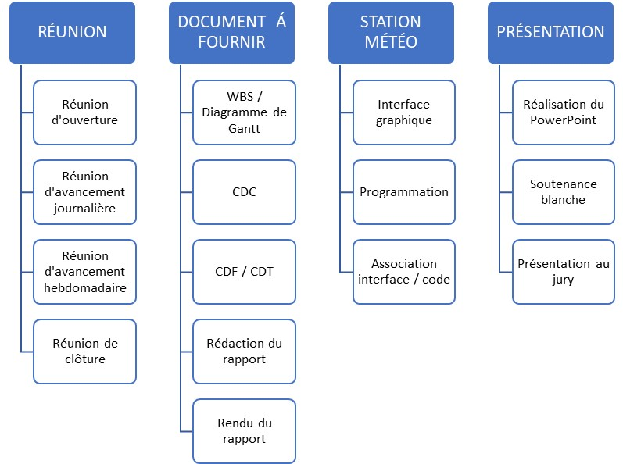
MÉTHODE UTILISÉE : Work Breakdown Structure

Slide 6
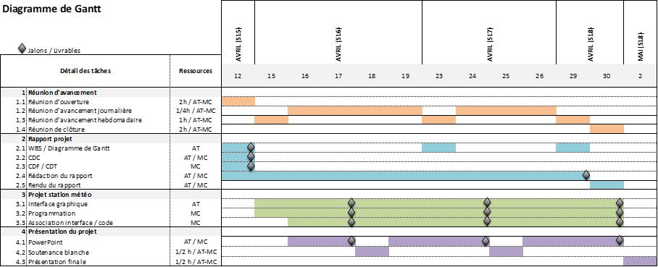
MÉTHODE UTILISÉE : Diagramme de Gantt

Slide 7
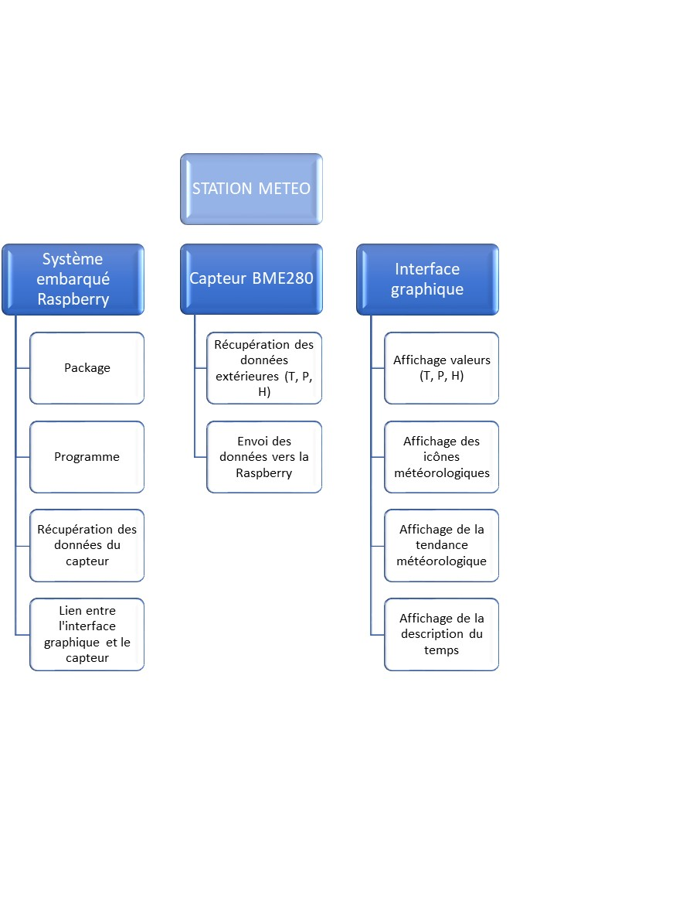
MÉTHODE UTILISÉE : Story Mapping

Slide 8
MÉTHODE UTILISÉE : Indicateurs de pilotage

Slide 9
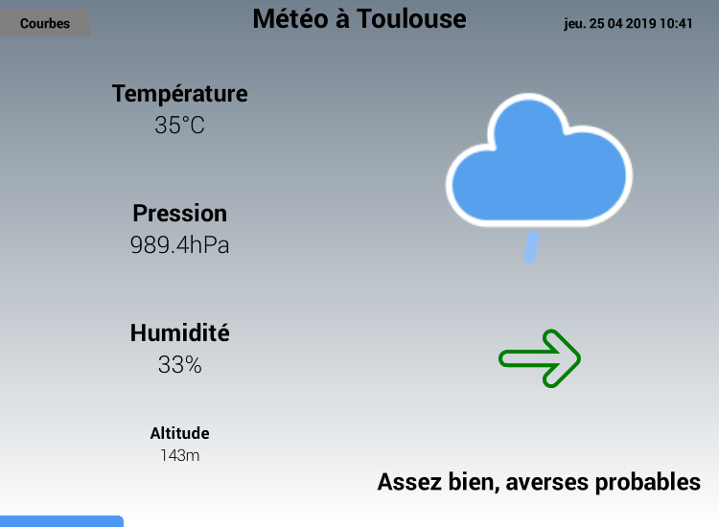
RÉSULTAT DE L’INTERFACE GRAPHIQUE

Slide 10
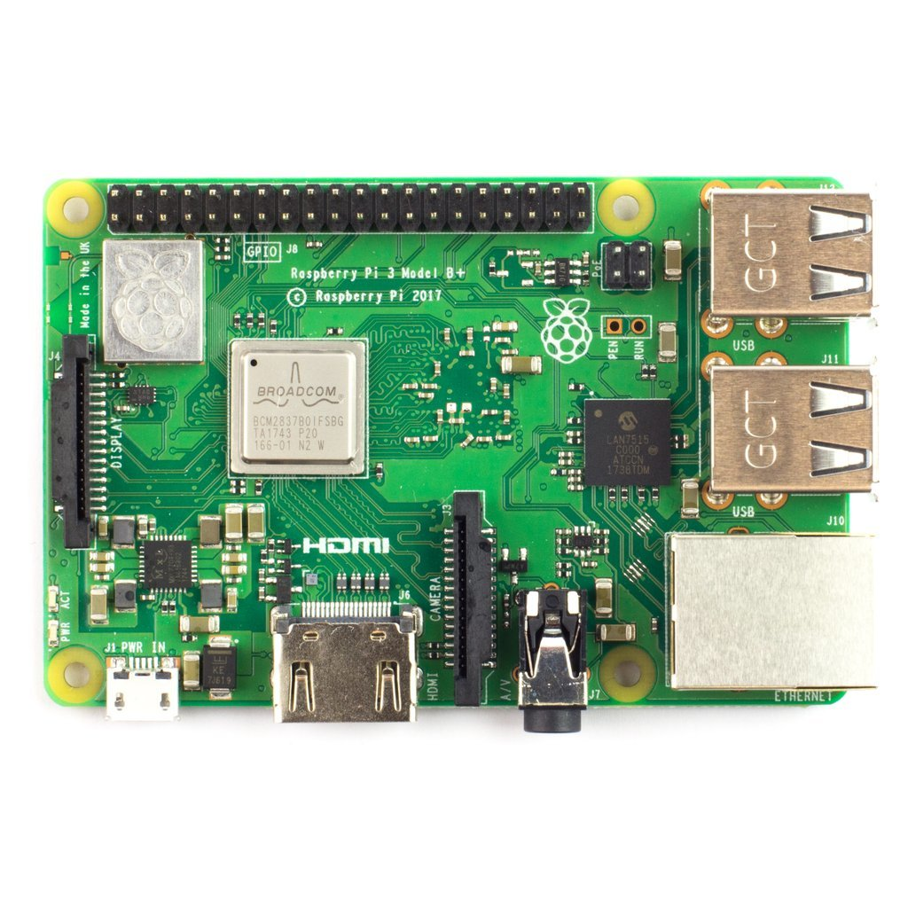


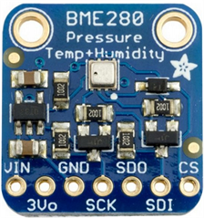

MOYENS TECHNIQUES MIS EN ŒUVRE : Environnement de travail

Slide 11
MOYENS TECHNIQUES MIS EN ŒUVRE : Fonctionnalités
Capteur BME280
Interface QML/C++
Interface Graphique
Algorithme de Prévision
Calcul sur les données

Slide 12

MOYENS TECHNIQUES MIS EN ŒUVRE : Fonctionnalités
Initialise le capteur
Capteur BME280
Envoie des données vers la classe Interface
Envoie les donnés
Le capteur BME280 permet de mesurer une température, une pression barométrique et le pourcentage d'humidité.

Slide 13
MOYENS TECHNIQUES MIS EN ŒUVRE : Interface Qml/C++
Interface Qml/C++
Interface Qml/C++ :
Traite les données envoyées par le capteur
Interagit avec l’interface
Envoie les données pour les prévisions météorologiques
Et pour le calcul des données
Capteur BME280
Interface graphique
Algorithme de prévision
Calcul sur les données

Slide 14
MOYENS TECHNIQUES MIS EN ŒUVRE : Calcul sur les données
Capteur BME280
Interface Qml/C++
Interface graphique
Calcul de la pression au niveau de la mer pour le calcul des prévisions
Calcul de l’altitude en utilisant la pression atmosphérique
Algorithme de prévision
Calcul sur les données

Slide 15
MOYENS TECHNIQUES MIS EN ŒUVRE : Algorithme de prévision
Capteur BME280
Interface Qml/C++
Interface graphique
Implémentation d’un algorithme de prévision météorologique sur 4 heures, l’algorithme de Zambretti basé sur la pression atmosphérique
Algorithme de prévision
Calcul sur les données

Slide 16
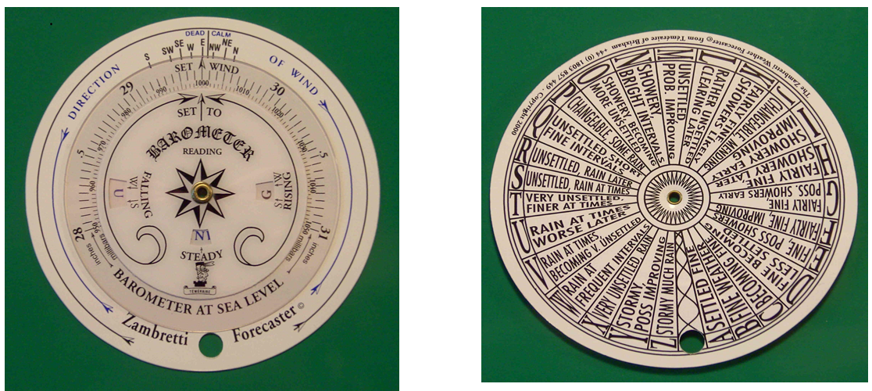
MOYENS TECHNIQUES MIS EN ŒUVRE : Algorithme de prévision
Implémentation de l’algorithme de Zambretti
Un instrument fondé sur des observations météorologiques telles que le vent et la pression atmosphérique

Slide 17
MOYENS TECHNIQUES MIS EN ŒUVRE : Algorithme de Zambretti
Entrée: Mesure pression
Sortie : prévision atmosphérique
Donnée : pression, numZambretti
Calcul_tendances()
numZambretti=Calcul_num_Zambretti()
Calcul_table_Zambretti(numZambretti)

Slide 18
MOYENS TECHNIQUES MIS EN ŒUVRE : Algorithme de Zambretti
TENDANCES

Slide 19
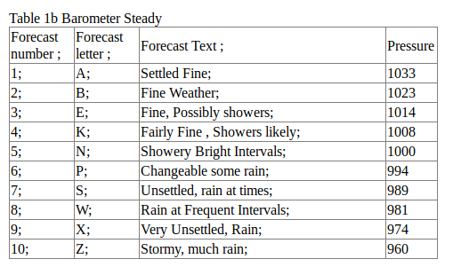
MOYENS TECHNIQUES MIS EN ŒUVRE : Calcul de la prévision
Utilisation des 3 tables de Zambretti : exemple de la table stable

Slide 20

MOYENS TECHNIQUES MIS EN ŒUVRE : Calcul de la prévision
METHODE 1 :
Calcul des prévisions en utilisant uniquement la pression
METHODE 2 :
Calcul en utilisant des régressions linéaires déduites de l’observation
Régression linéaire :
Falling : $0,0009746∗P^{2}−2,1068∗P+11378,7019$
Steady : $138,24−0,133∗P$
Rising : $142,57−0,137∗P$

Slide 21
MOYENS TECHNIQUES MIS EN ŒUVRE : Interface graphique
Interface graphique
Capteur BME280
Interface Qml/C++
Algorithme de prévision
Calcul sur les données

Slide 22
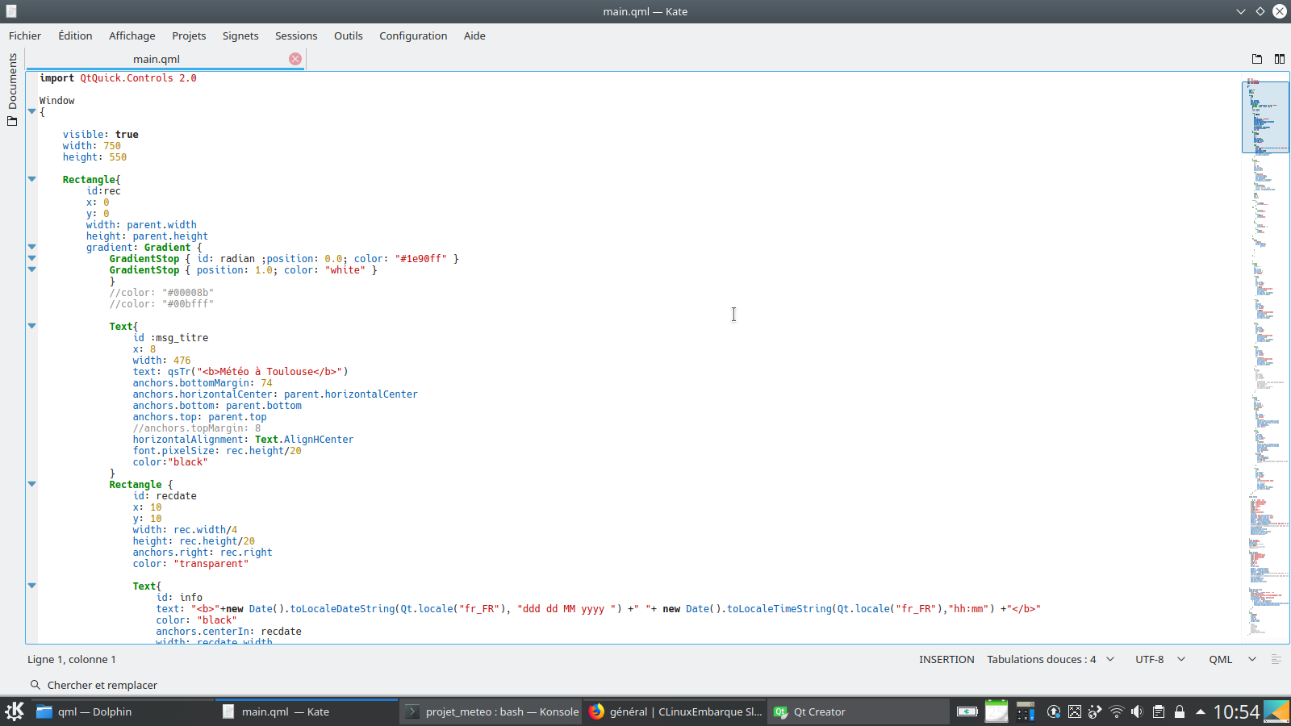
MOYENS TECHNIQUES MIS EN ŒUVRE : Qt Designer de Qt Creator

Slide 23
MOYENS TECHNIQUES MIS EN ŒUVRE : Qt Designer de Qt Creator

Slide 24
DEMONSTRATION DU PROJET

Slide 25
GRAPHIQUES

Slide 26
RETOUR D’EXPÉRIENCE

Slide 27
MERCI POUR VOTRE ÉCOUTE

Slide 28
? QUESTIONS ?

